Slide 1



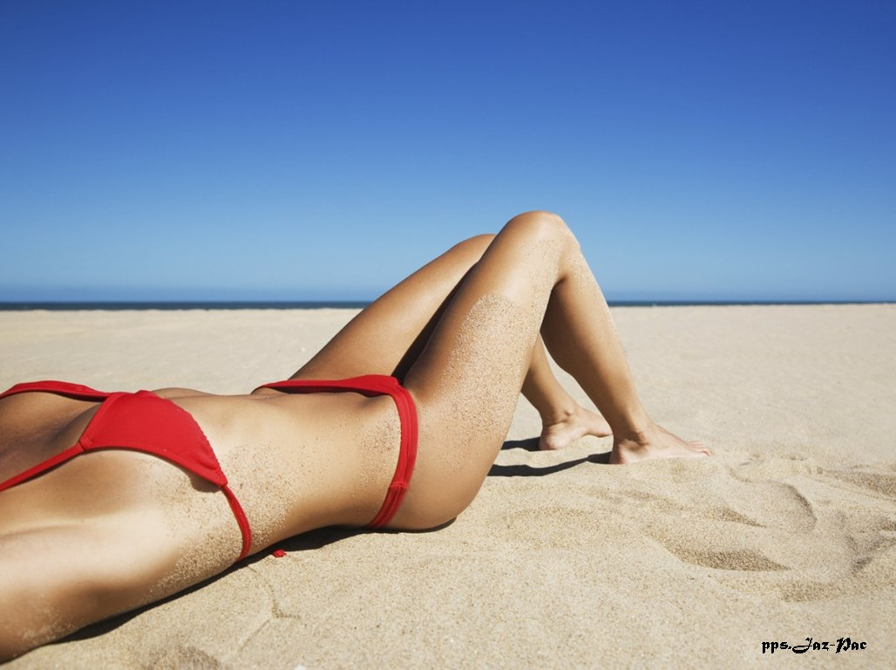




Esta es una creación de Jaz-Pac

Slide 2

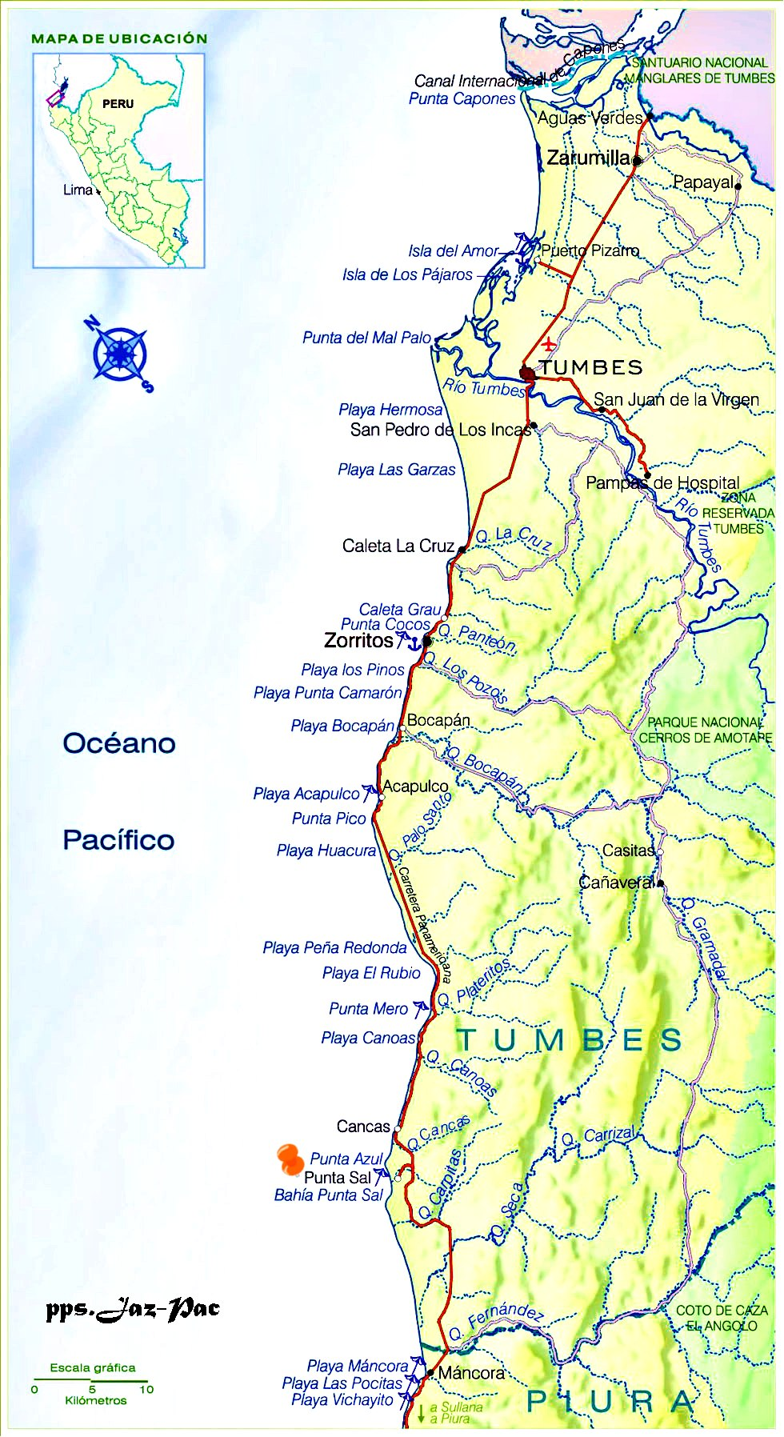
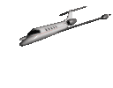

Slide 3
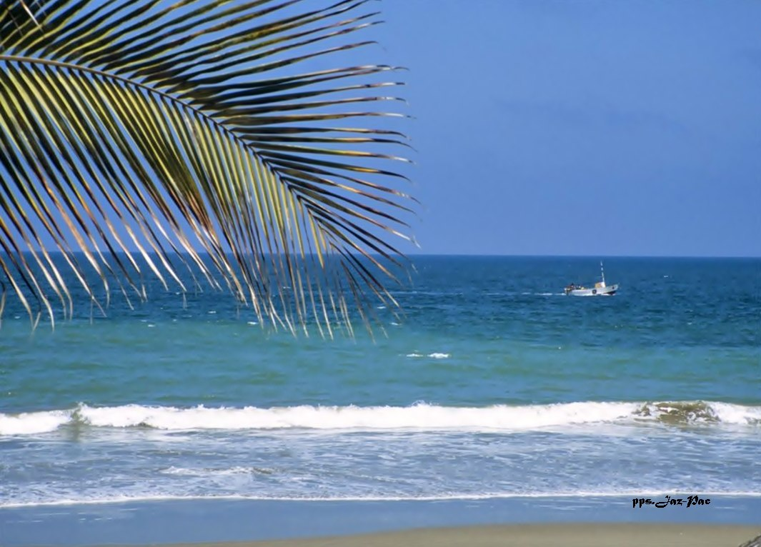
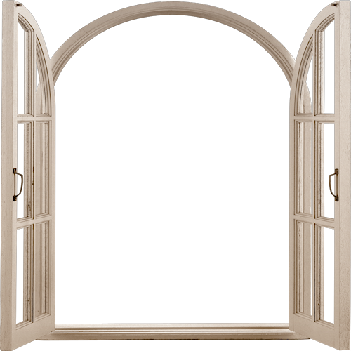
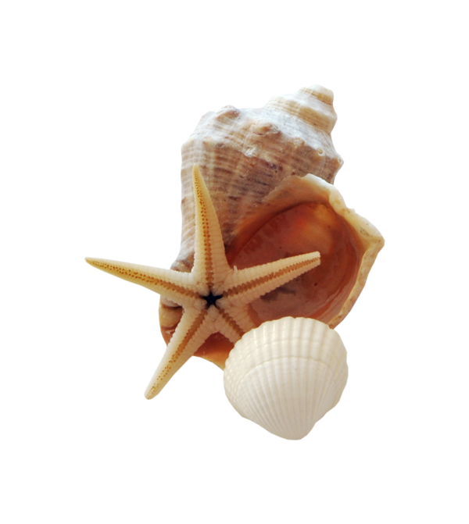
Punta Sal es una de las playas más hermosas y extensas de la costa norte del Perú, ubicada en la región de Tumbes, se caracteriza por la tranquilidad y calidez de sus aguas. La playa se divide en dos, Punta Sal Chica y Punta Sal Grande. La zona sur de la playa es de tipo rocoso con algunas formaciones de pocitas y la zonas norte de la playa es de tipo arenoso. Punta Sal es en pocas palabras, un centro turístico de buena categoría. Cuenta con una buena cantidad de hoteles y deliciosos restaurantes. Sus aguas tibias atraen a muchos turistas en los calurosos meses de enero, febrero y marzo.
En los meses de verano se presentan precipitaciones que hacen que las colinas de la playa reverdezcan y le den a punta sal una combinación perfecta que entrega al visitante tranquilidad y paz para chicos y grandes. En los siguientes meses la vegetación desaparece hasta la llegada de la próxima temporada de precipitaciones.

Slide 4


Slide 5
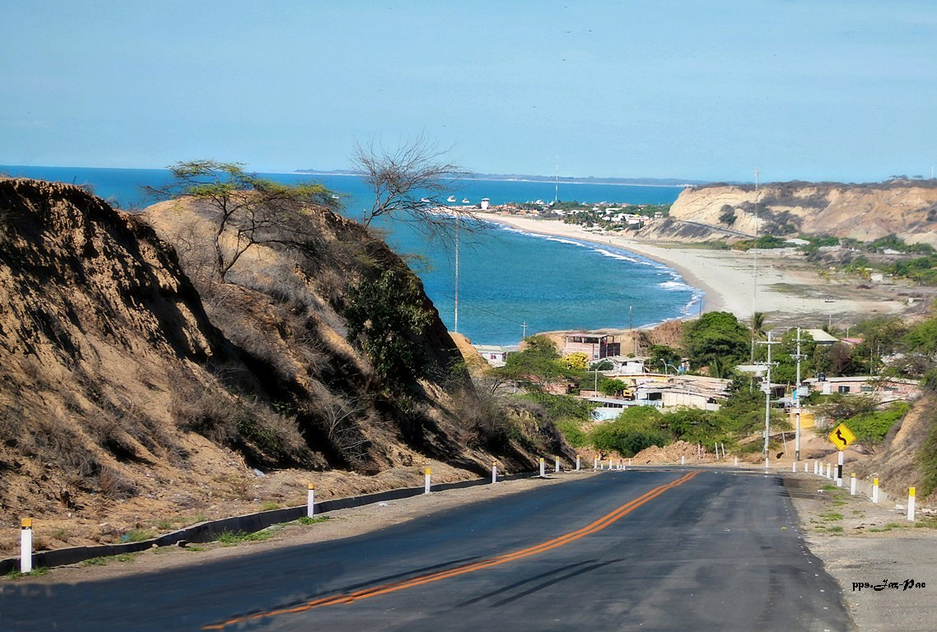

Slide 6
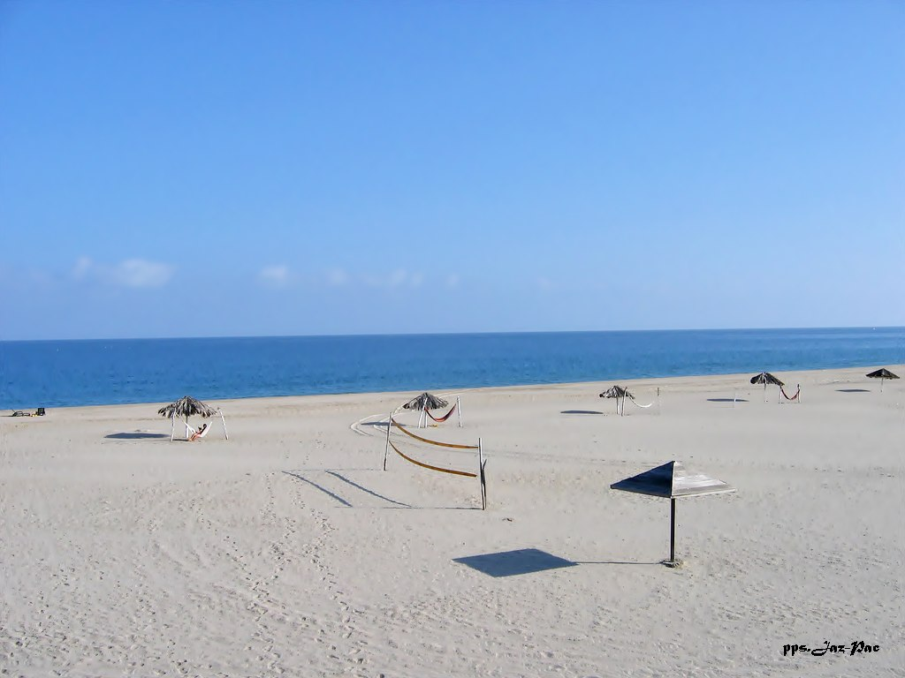


Slide 7
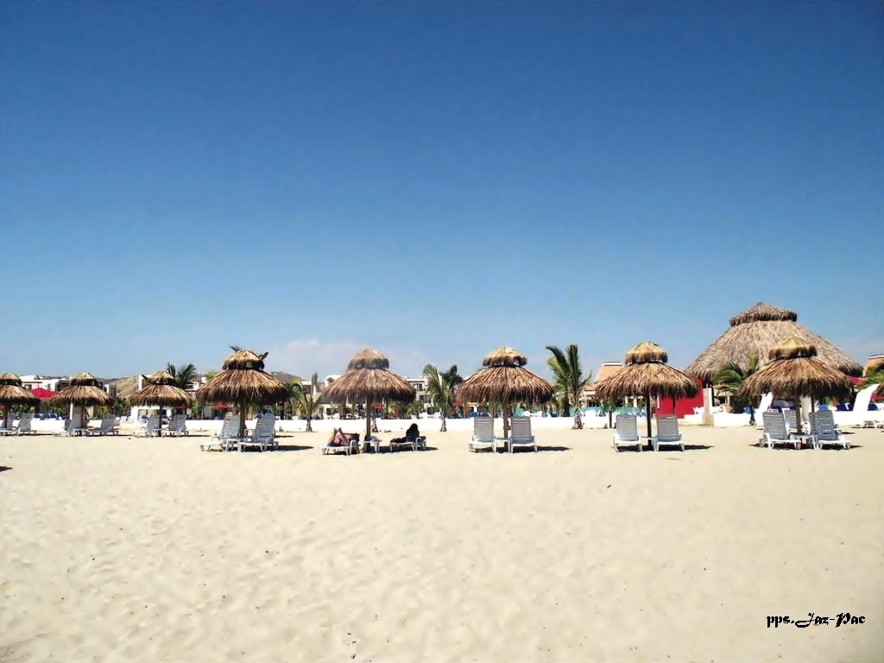

Slide 8
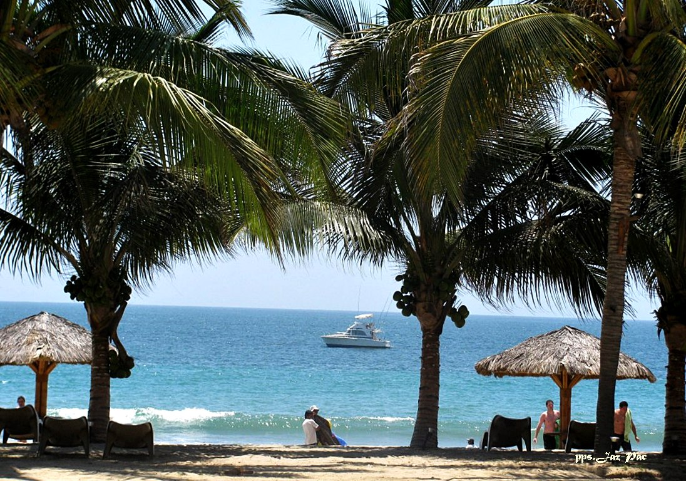

Slide 9
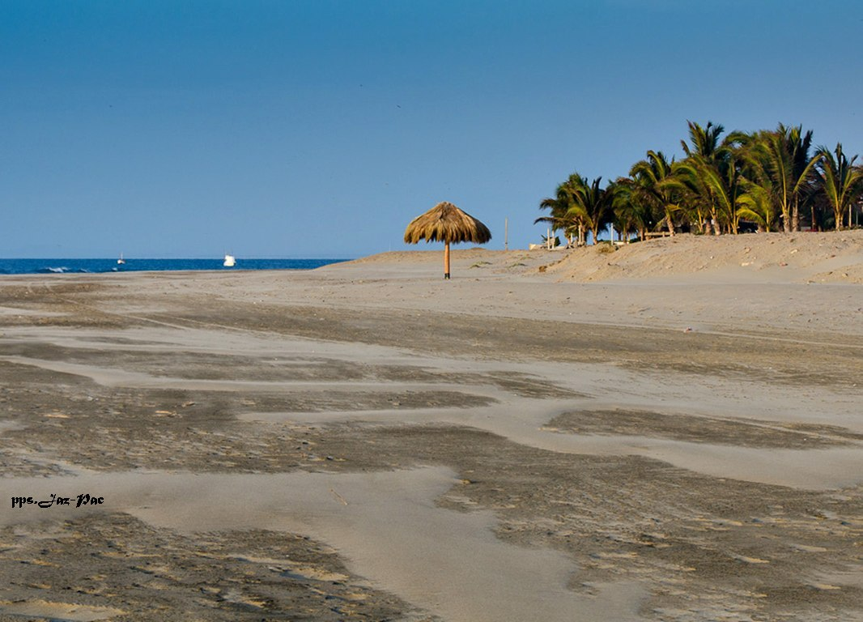


Slide 10


Slide 11
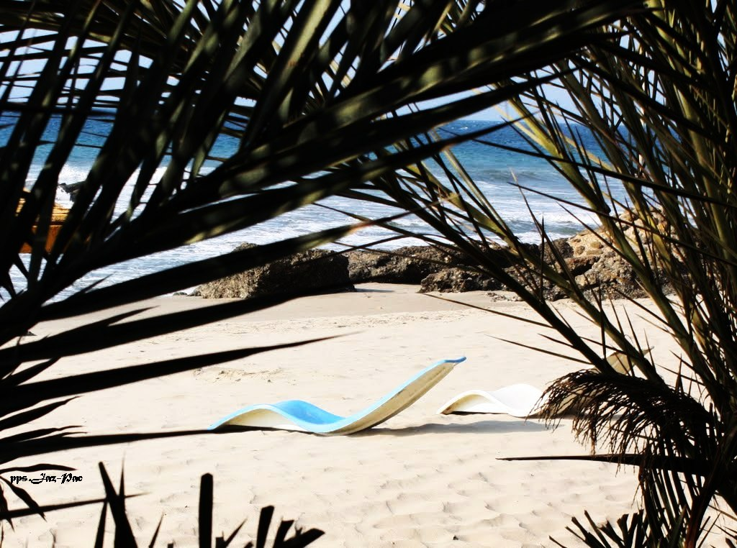


Slide 12
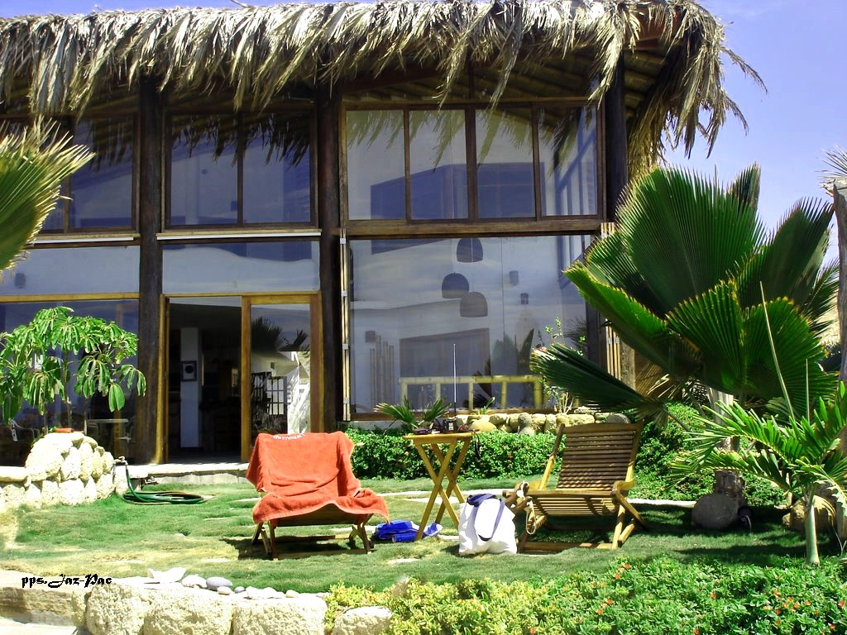

Slide 13
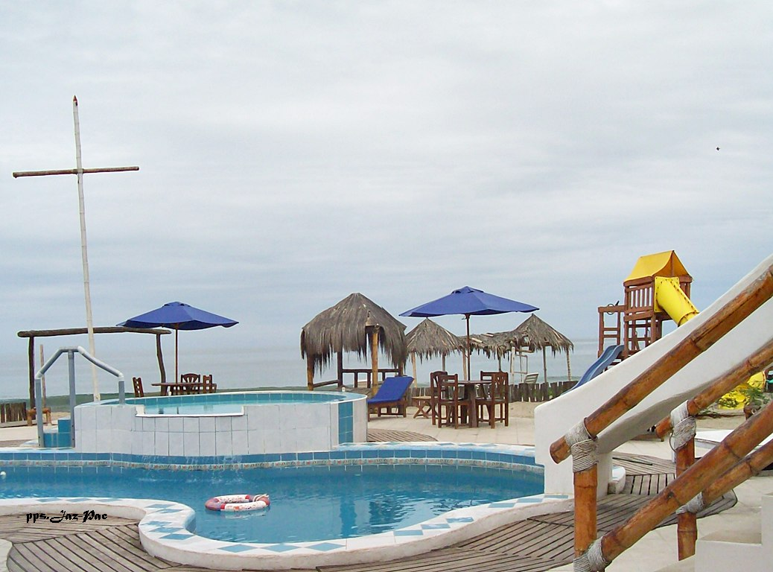

Slide 14
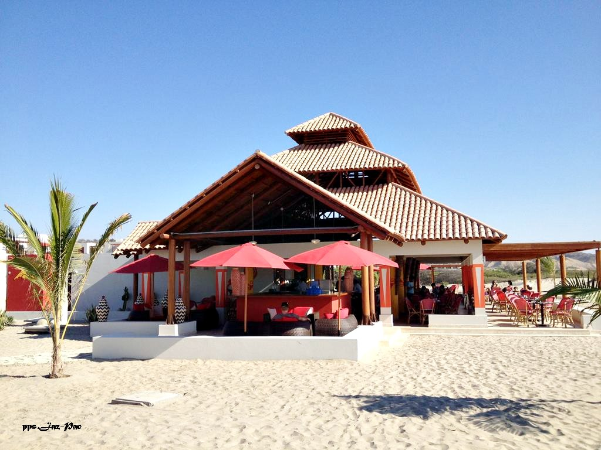

Slide 15
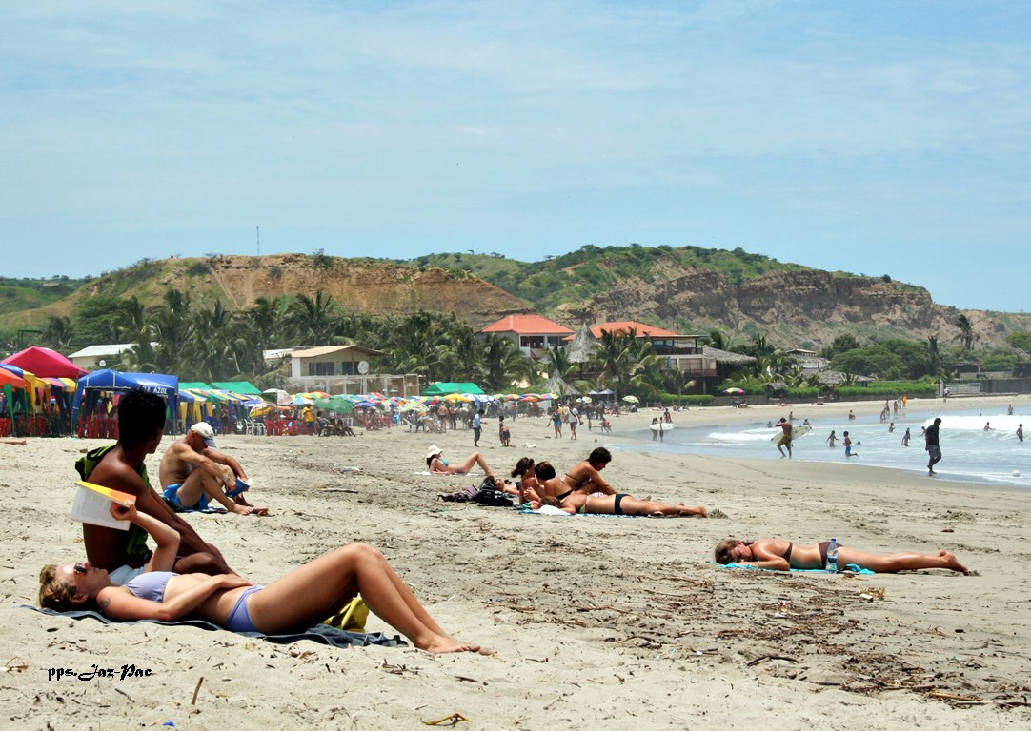

Slide 16
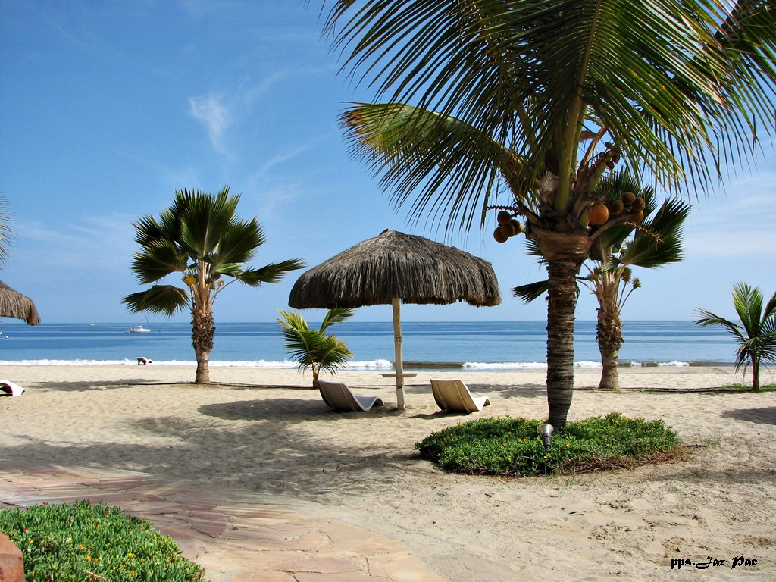

Slide 17
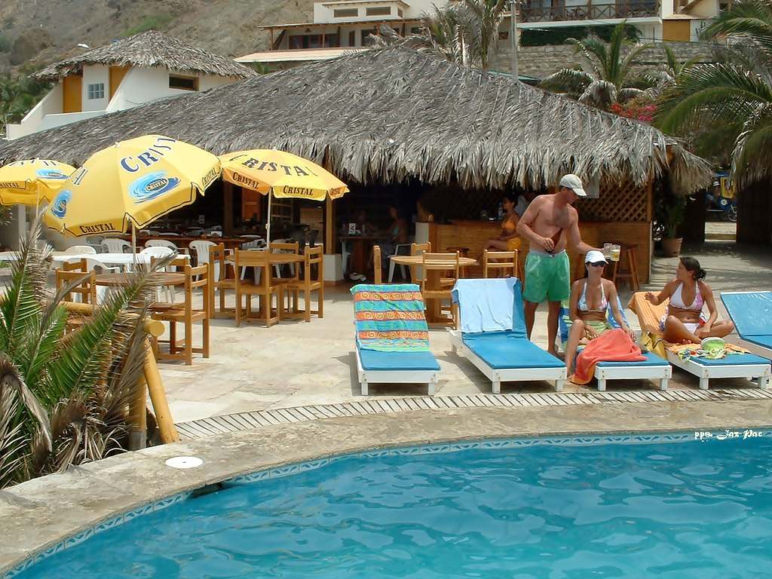

Slide 18
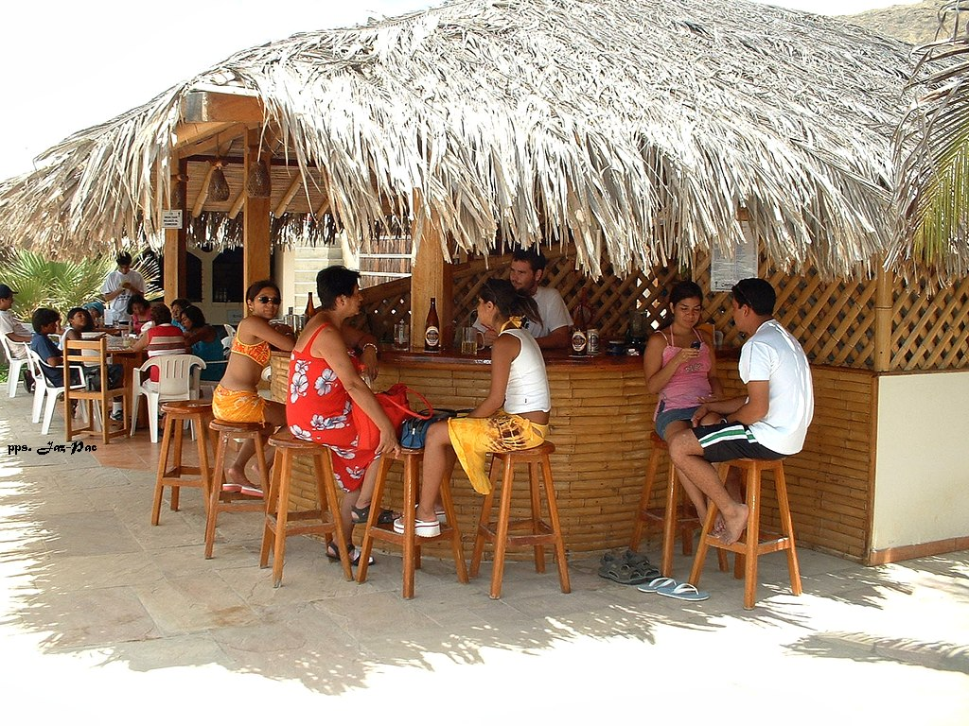

Slide 19
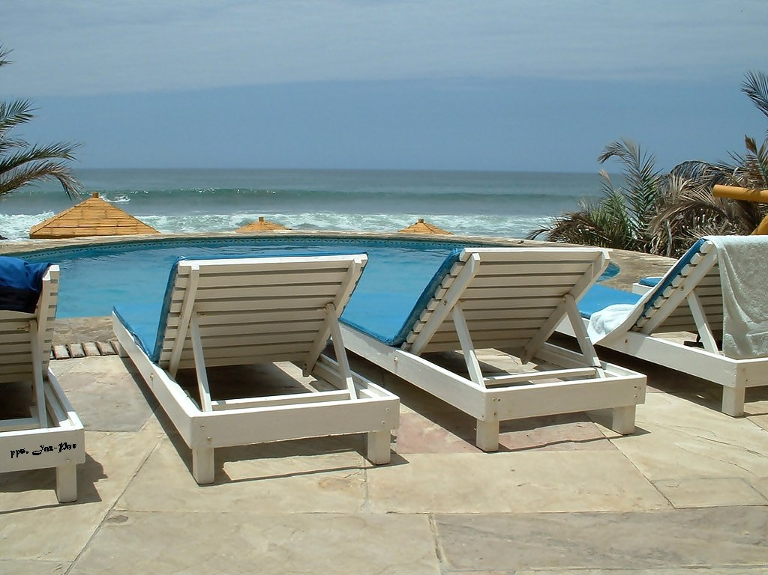

Slide 20
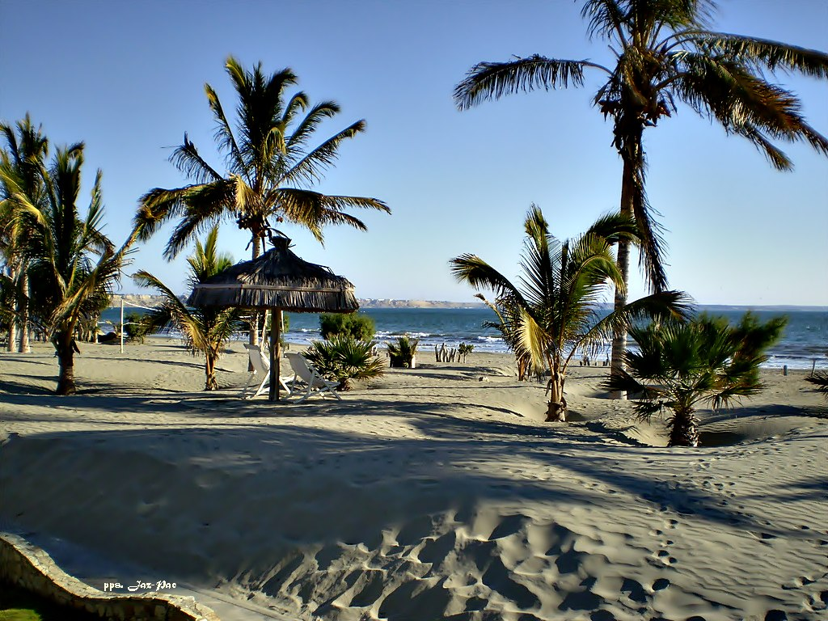

Slide 21
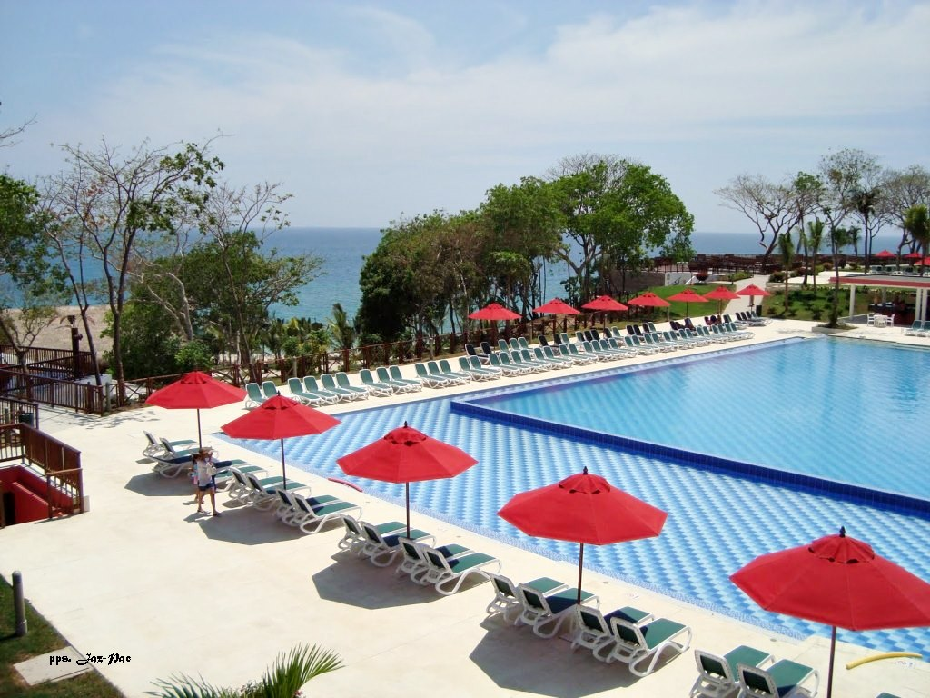
Royal Decameron Punta Sal Hotel

Slide 22
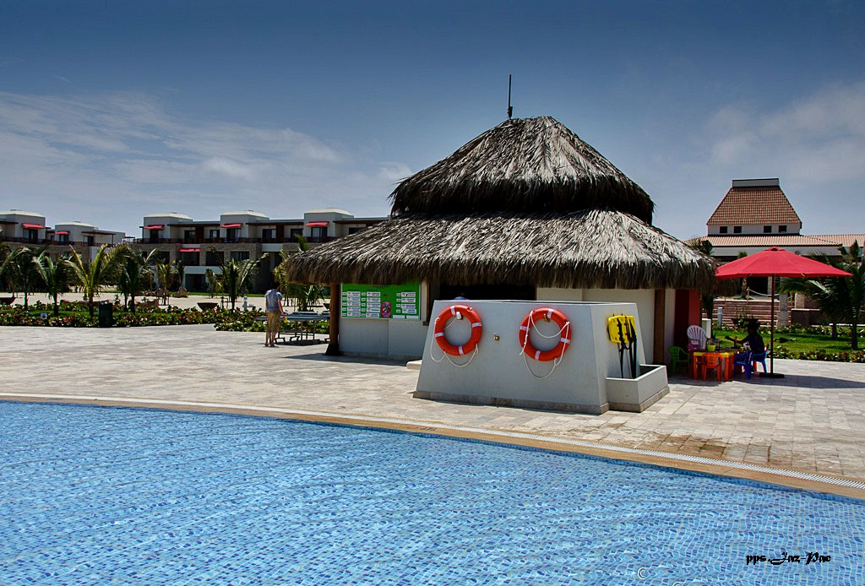

Slide 23


Slide 24
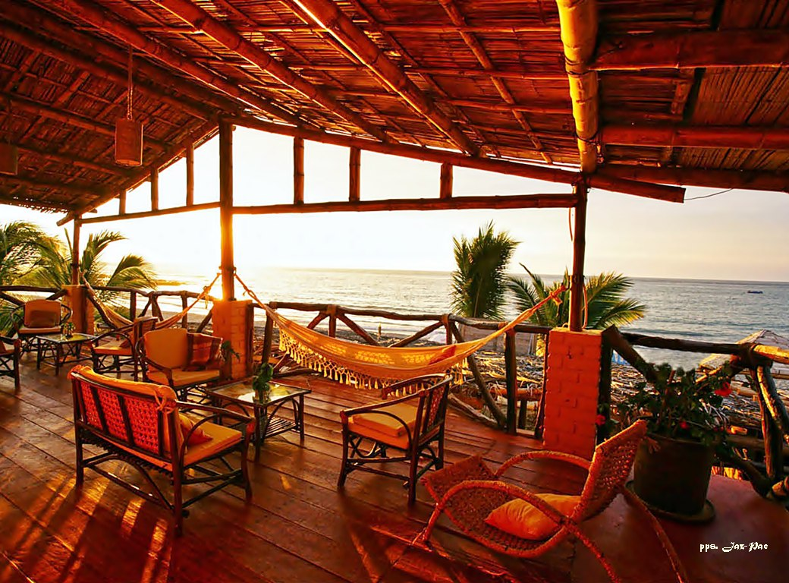

Slide 25
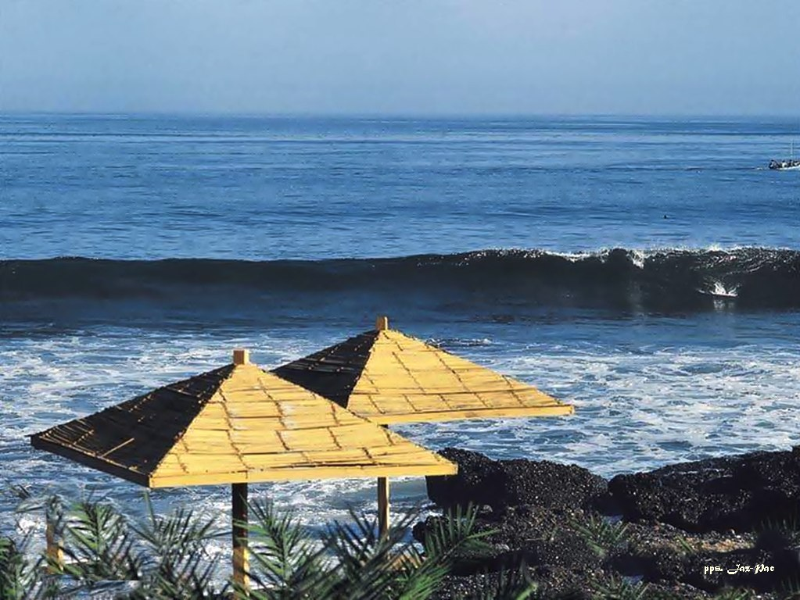

Slide 26
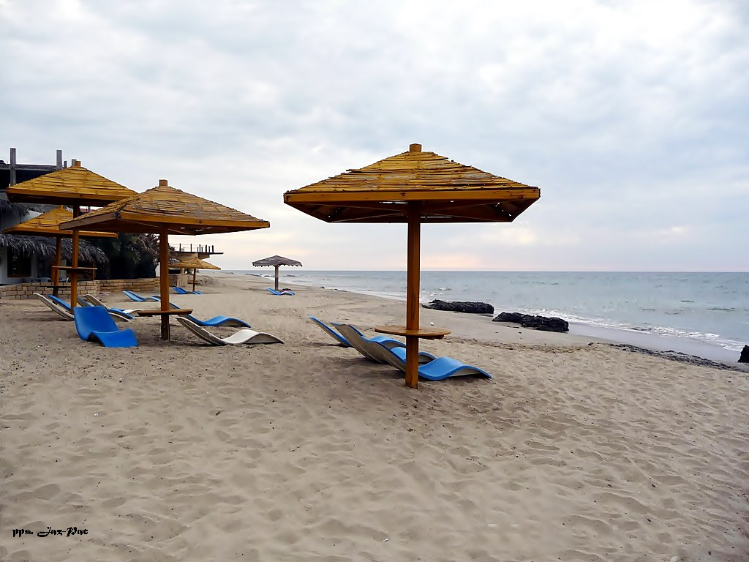

Slide 27
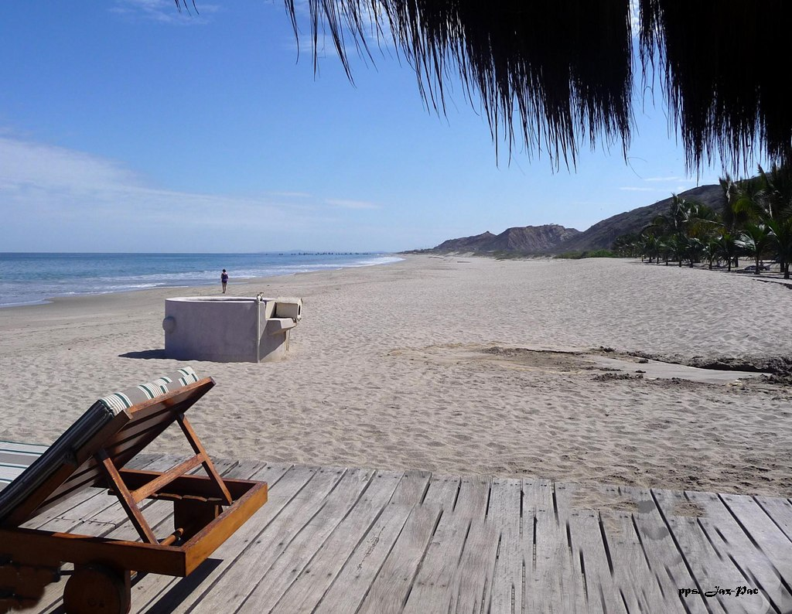

Slide 28
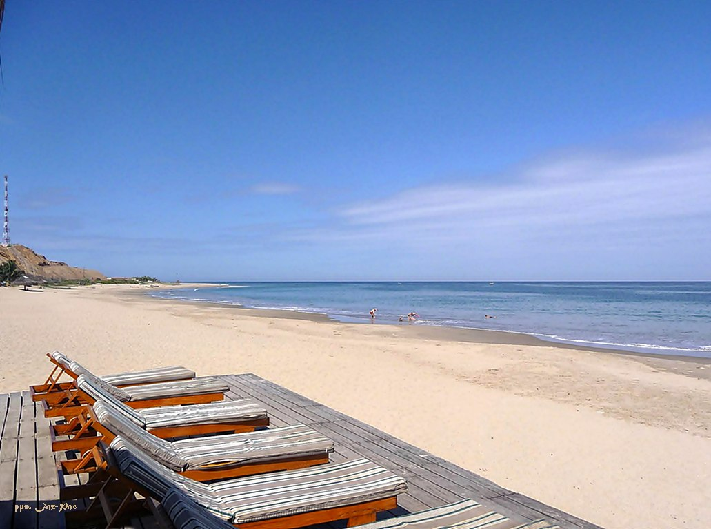

Slide 29
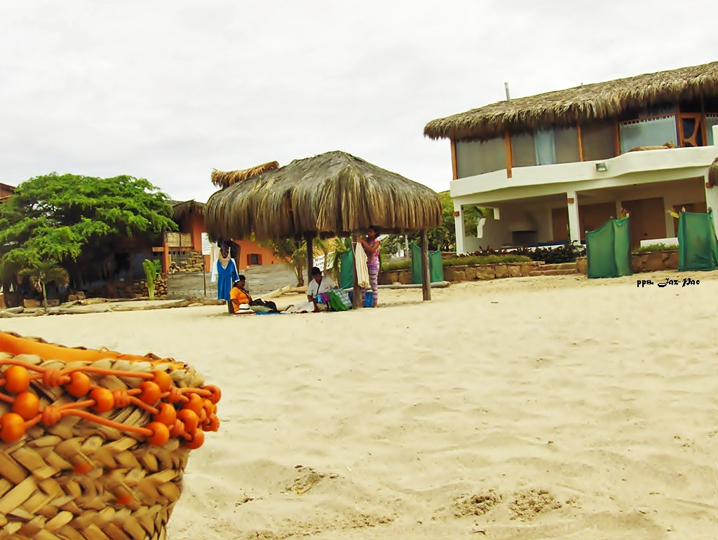

Slide 30
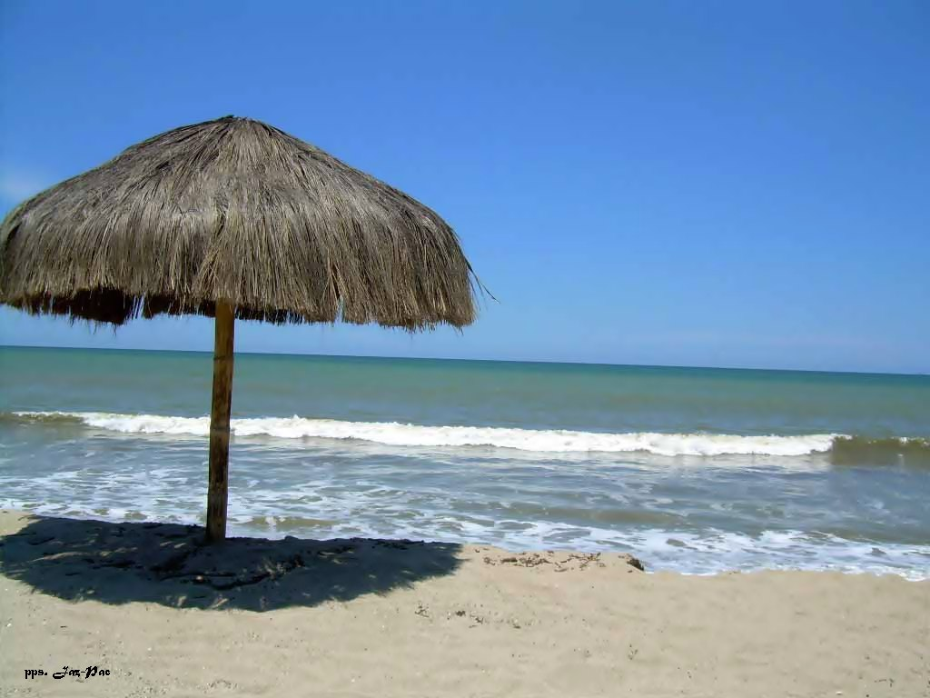


Slide 31
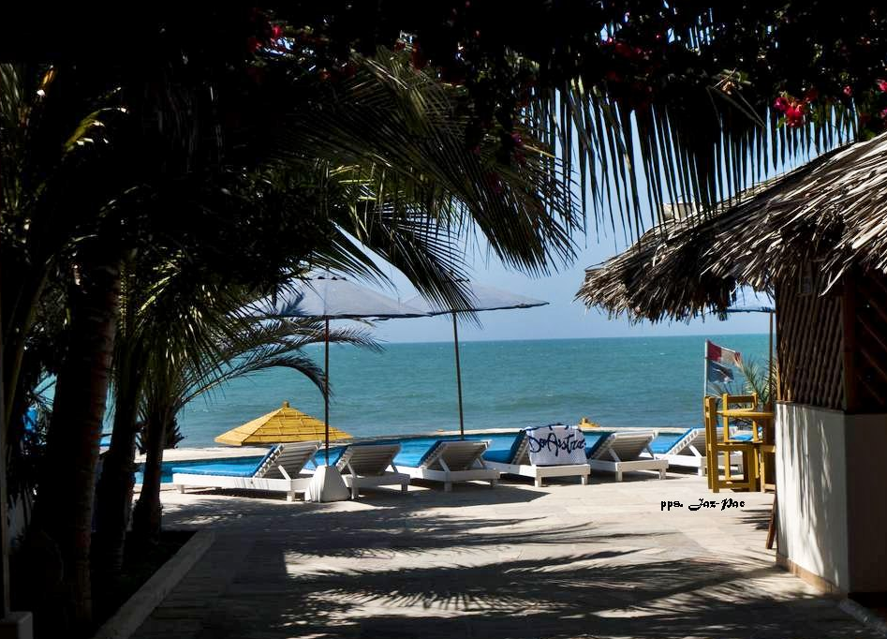

Slide 32
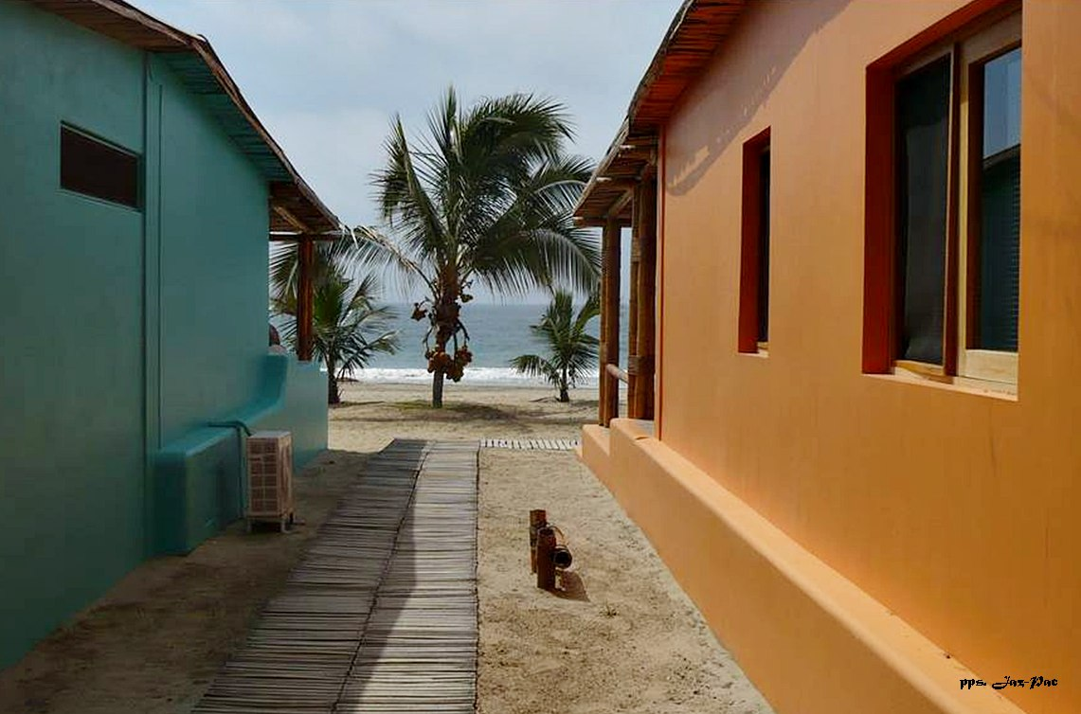

Slide 33
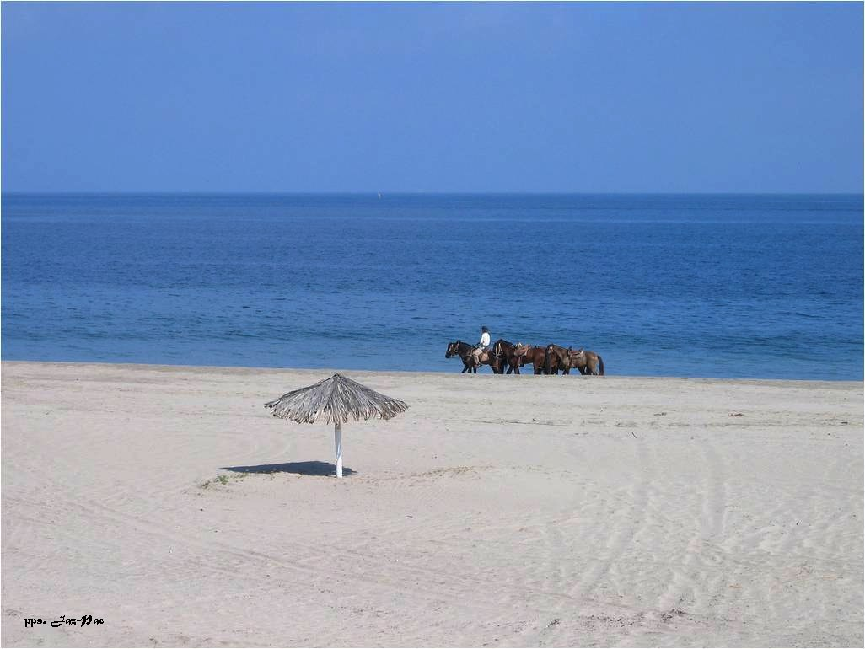


Slide 34
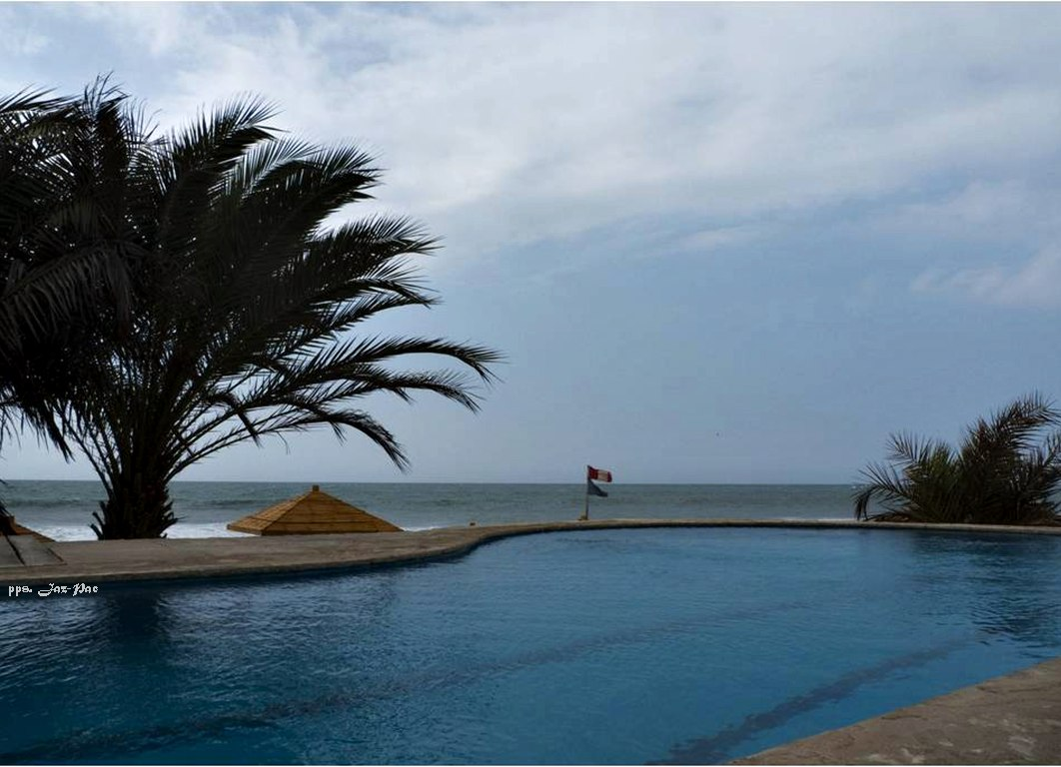

Slide 35
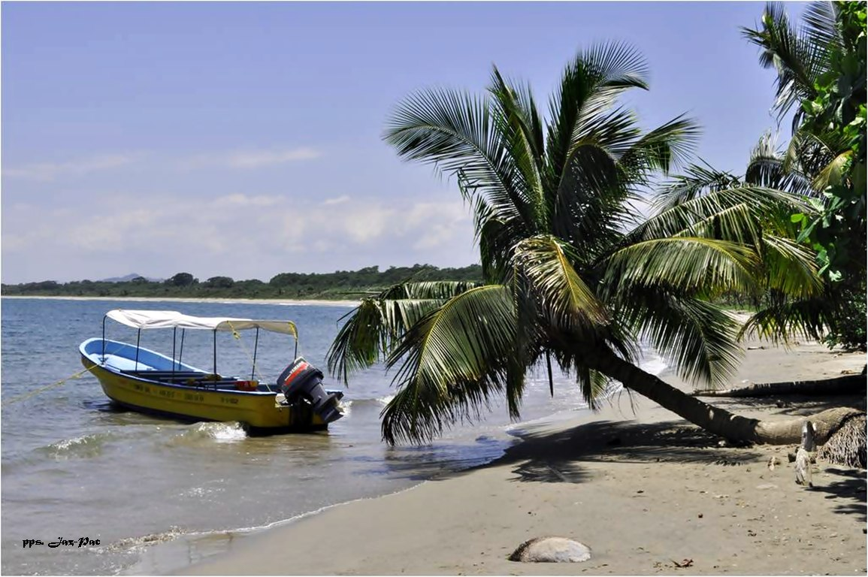

Slide 36
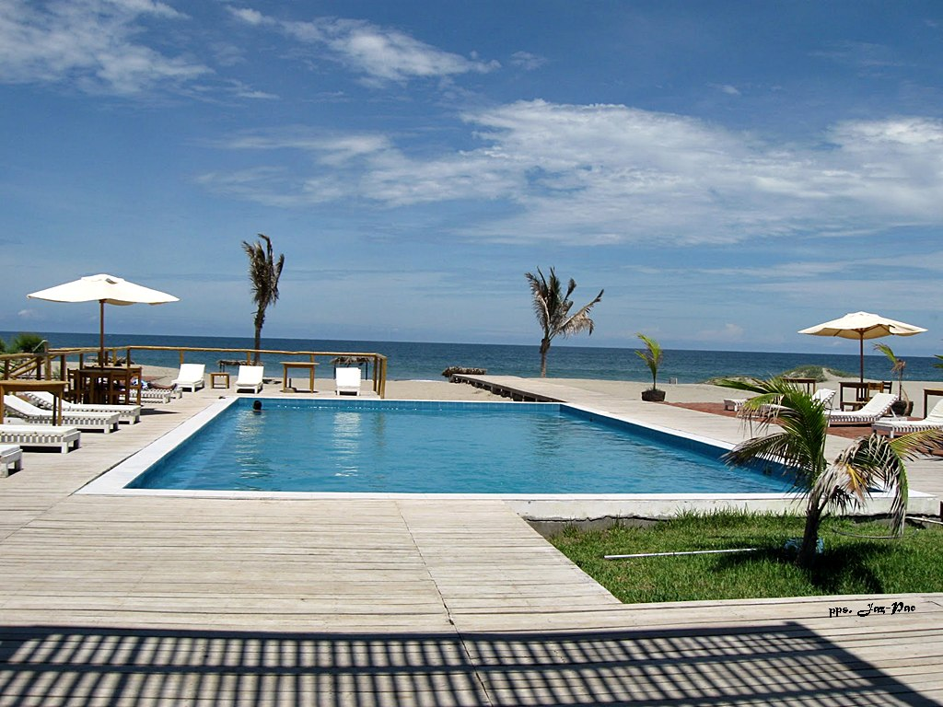

Slide 37
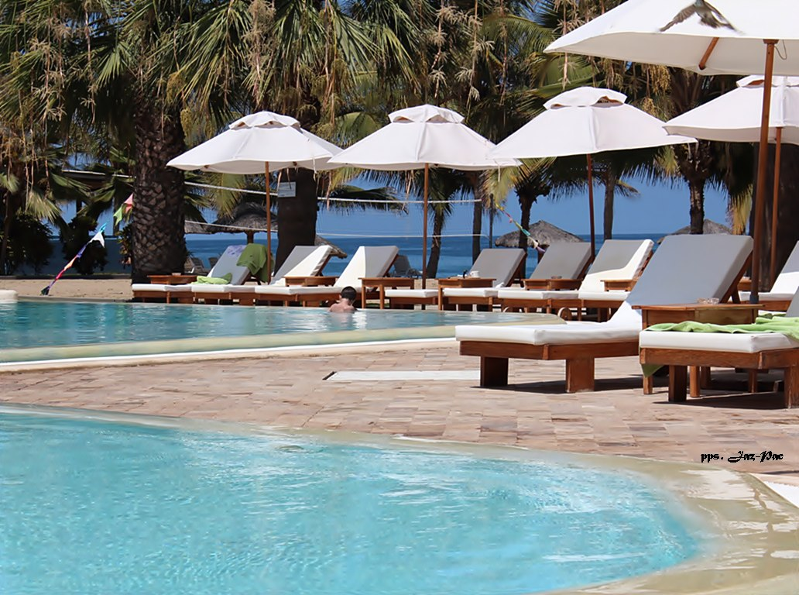

Slide 38
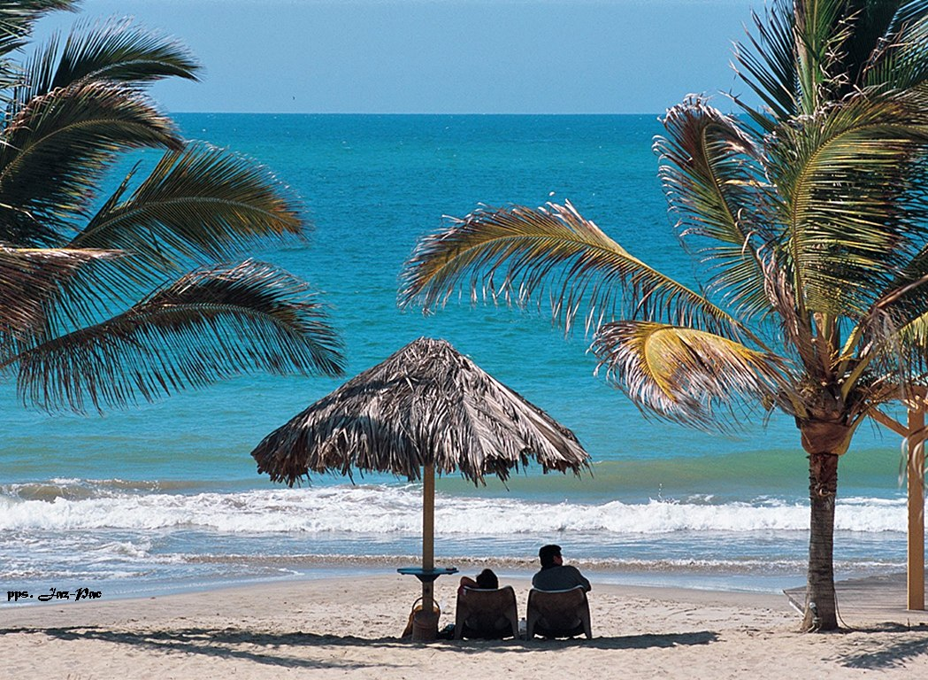

Slide 39
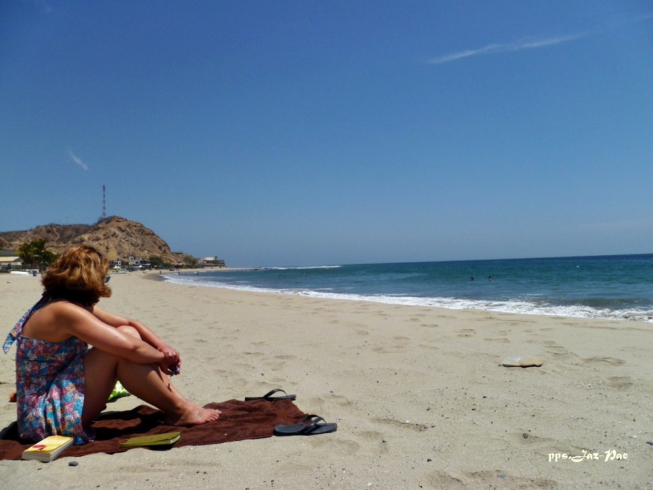

Slide 40


Slide 41
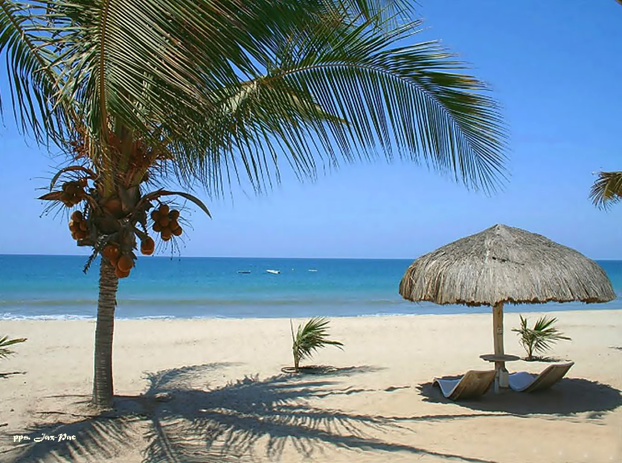


Slide 42
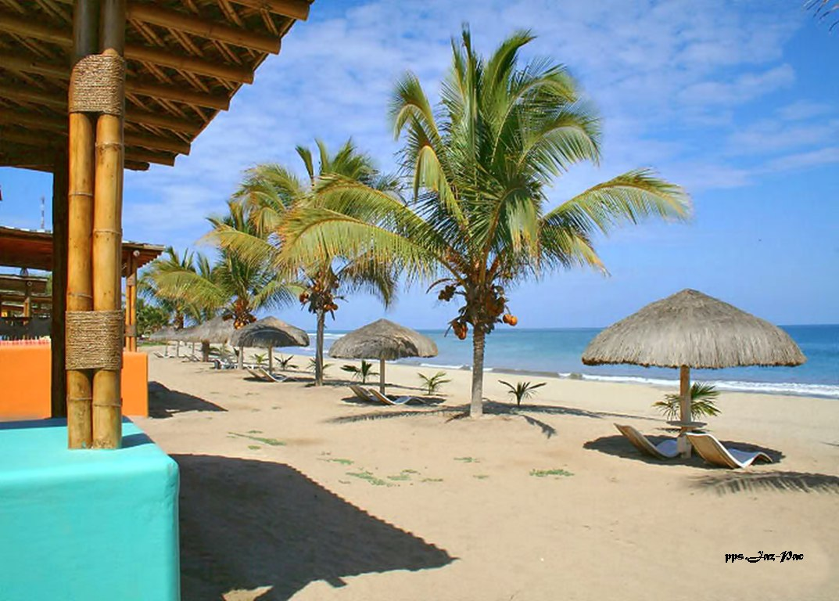

Slide 43
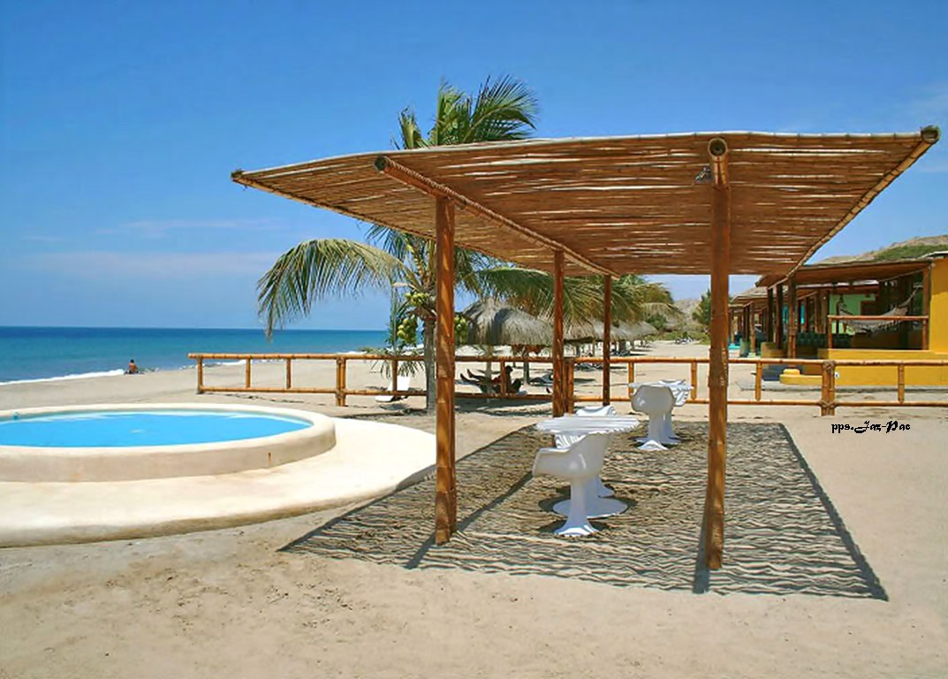

Slide 44
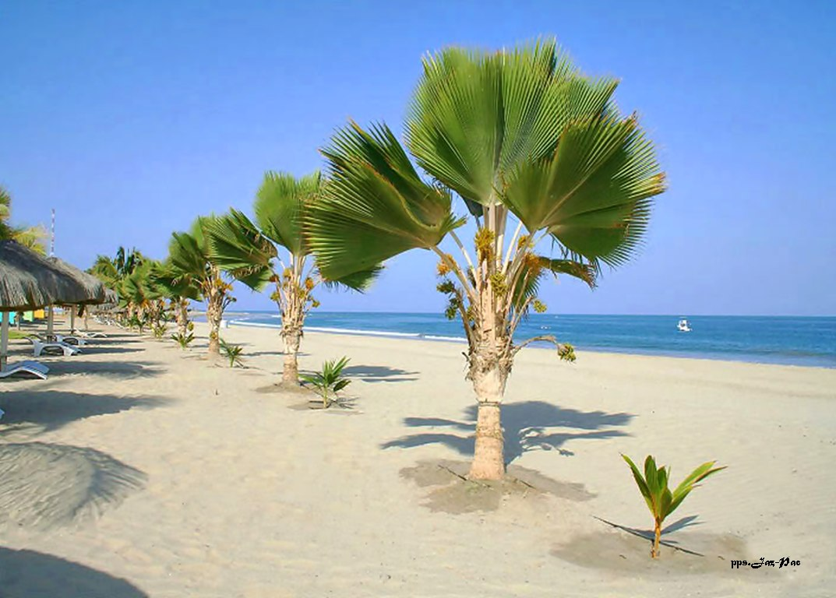
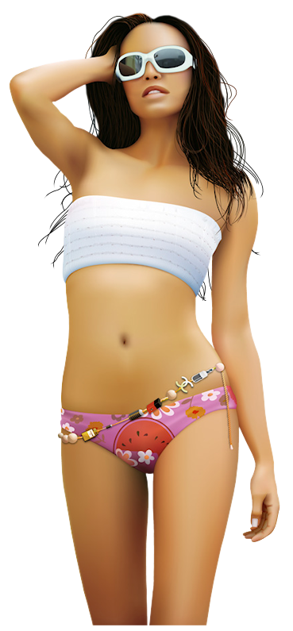

Slide 45
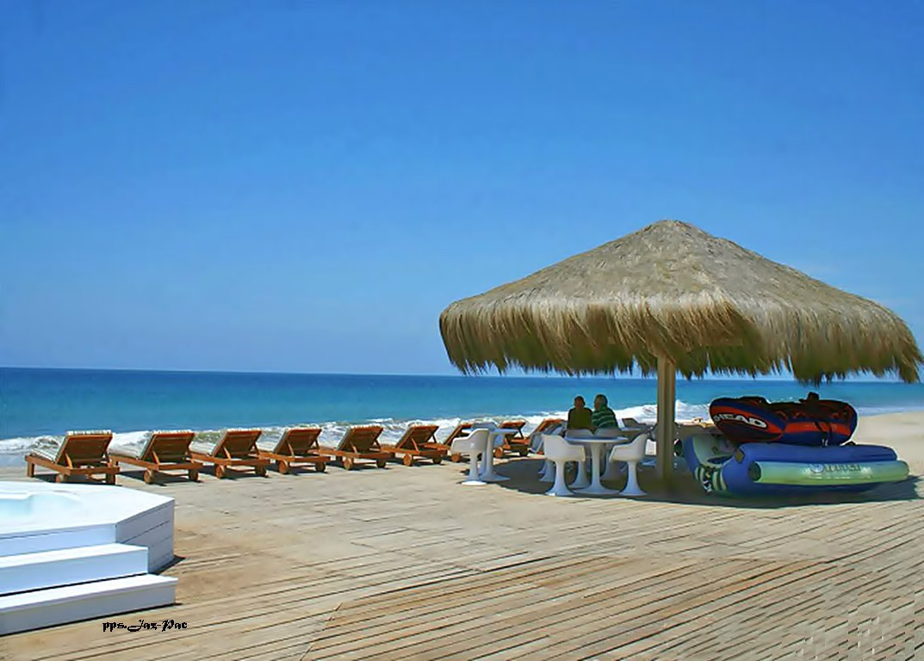

Slide 46
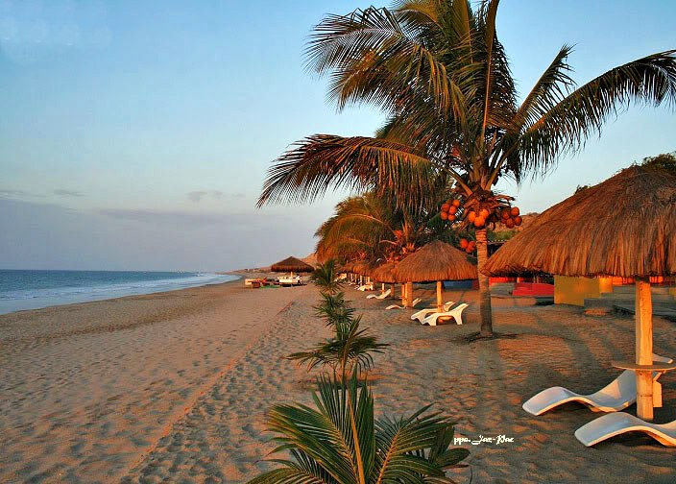

Slide 47
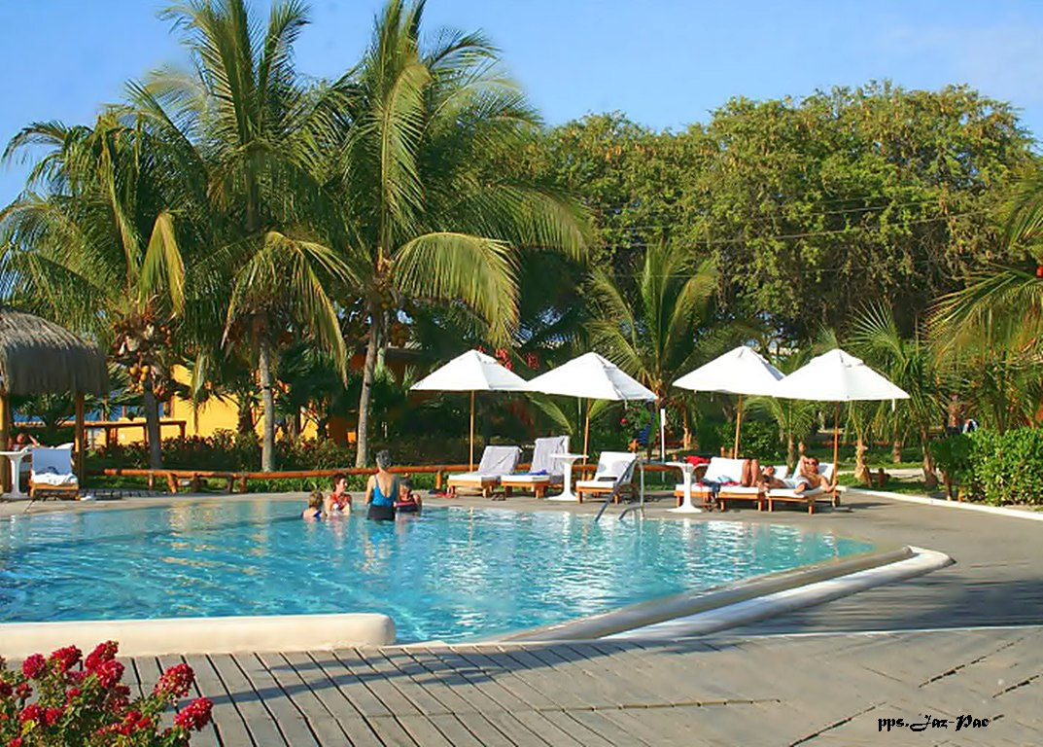

Slide 48
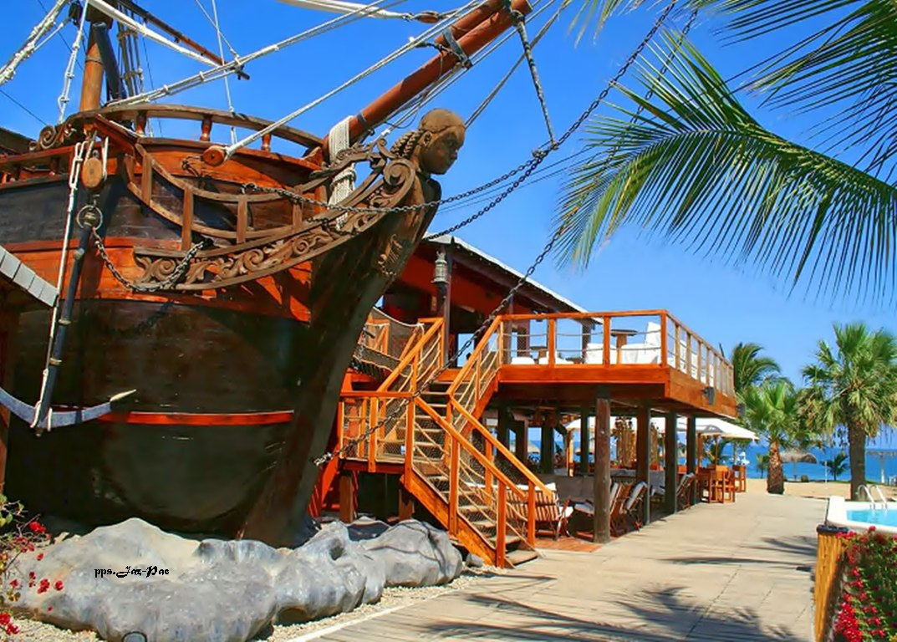

Slide 49


Slide 50
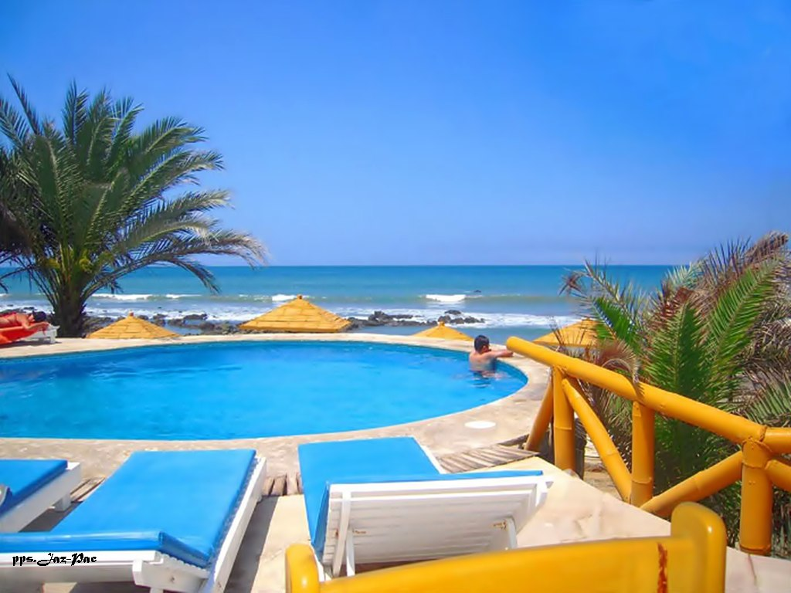

Slide 51
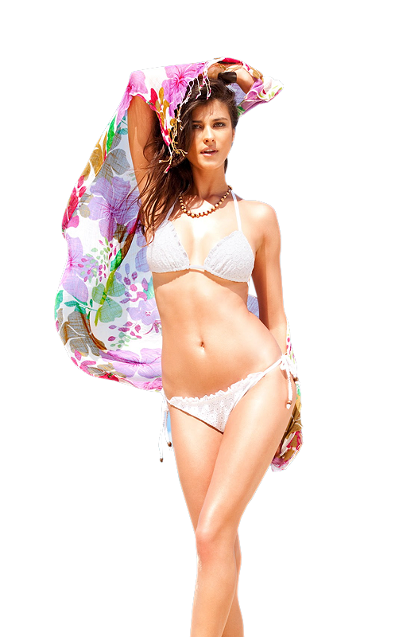


Slide 52


Slide 53


Slide 54


Slide 55


Slide 56


Slide 57


Slide 58


Slide 59



Slide 60

Cuando llega la noche de Punta Sal

Slide 61


Slide 62

Las Palmeras de Punta Sal Hotel

Slide 63


Slide 64


Slide 65


Slide 66

Jazmín – Francisco del Olmo

Slide 67




Accede a la sección que desees desde aquí:
PPS Exclusivos
Dedicatorias | Fechas Especiales | Graciosos | Historia y arte | Lugares | Musicales
Naturaleza y Ciencias | Política | Reflexión | Religiosos | Románticos | Salud
Si deseas recibir pps periódicamente en tu correo electrónico subscríbete aquí:

